Slide 1
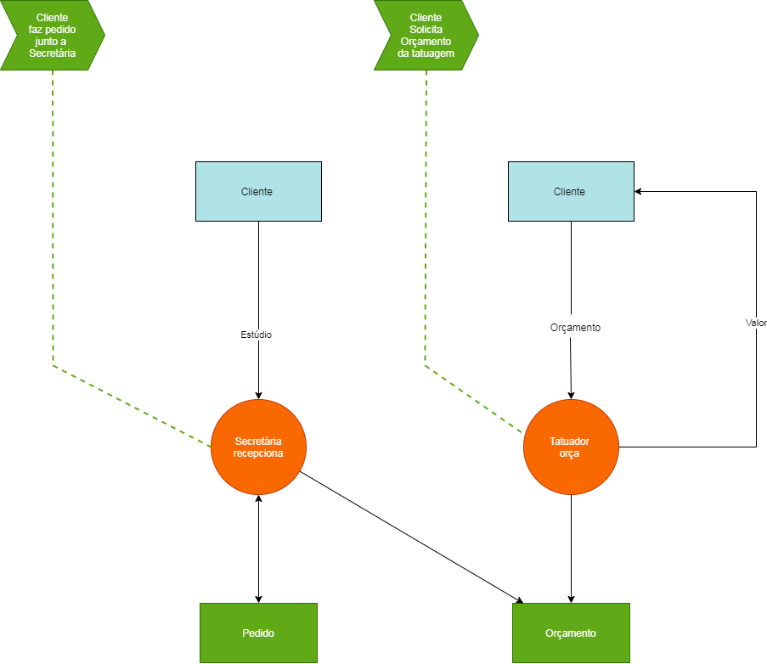
Descrição dos Processos de Negócio
Realizar orçamento
Evento: Administrador recepciona e Tatuador orça Objetivo: Informar orçamento ao Cliente Trabalhadores envolvidos: Secretária e Tatuador.
Cliente solicita pedido de orçamento
Secretária protocola pedido de orçamento e envia para Tatuador
Tatuador conversa com o Cliente e analisa o desenho a ser tatuado.
Orçamento e disponibilizado para o Cliente

Slide 2
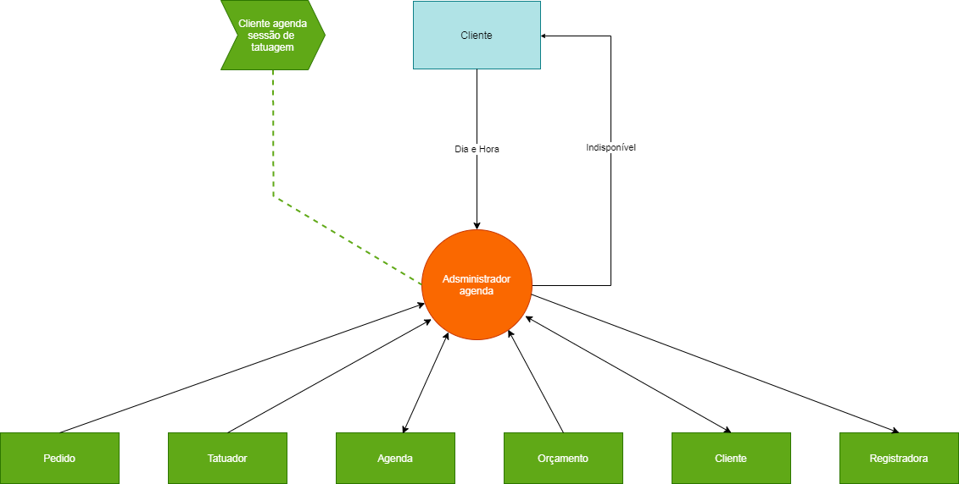
Descrição dos Processos de Negócio
Realizar Agendamento
Evento: Administrador agenda Objetivo: Incluir Cliente no agendamento Trabalhadores envolvidos: Administrador
Cliente solicita agendamento
Administrador verifica pedido.
Administrador verifica orçamento.
Administrador verifica o tatuador emissor do orçamento.
Administrador cadastra o cliente.
Caso o cliente já esteja cadastrado o mesmo será diretamente incluso na agenda
Administrador agenda data e hora para o cliente.
Caso o a Agenda não possua a data desejada pelo cliente, o Administrador sugere outra escolha de data.

Slide 3
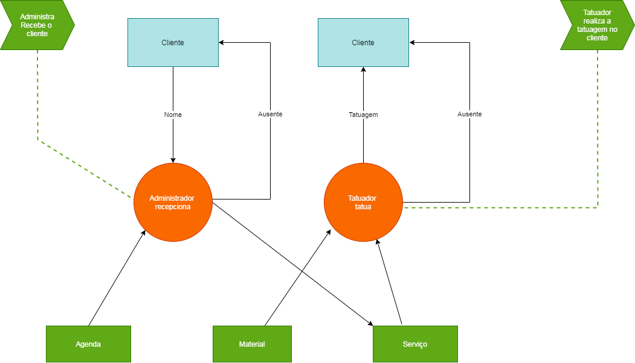
Descrição dos Processos de Negócio
Receber serviço
Evento: Administrador recepciona e Tatuador tatua Objetivo: Realizar a tatuagem
Trabalhadores envolvidos:
Administrador e Tatuador
Cliente comparece ao estúdio
Case não compareça, o próprio Cliente se responsabiliza para remarcar outra data
Administrador confere se o tatuador está presente
Caso o Tatuador falte, o estúdio se responsabiliza em remarcar outra data para o cliente realizar o serviço
Administrador guia Ciente até o estúdio
Tatuador realiza a tatuagem

